Slide 1
Переход с Retail Declaration 2.0
на альтернативное программное решение –
сервис Контур.Маркет

Slide 2
1. Ожидаемые изменения на рынке алкоголя
В регулировании производства и оборота алкогольной продукции все меняется очень быстро - фактически ежедневно приходят новости о тех или иных планируемых изменениях. Меняется нормативно-правовая база, требования к учету продукции, меняется сама система ЕГАИС.
В течение 2018 году планируется реализовать поэтапный переход на поэкземплярный учет крепкого алкоголя в системе:
С 15.01.2018 года – помарочное списание общепитом и удаленными магазинами
С 15.03.2018 года – зафиксировать в системе можно ТТН только в 3-ей версии формата
С 01.07.2018 года – ожидается полный переход на поэкземплярный учет крепкого алкоголя.
Кроме того, подготовлено, но пока еще не утверждено, постановление правительства, меняющее правила и формы представления деклараций в ФСРАР (согласно изменениям, внесенным 218-ФЗ в 171-ФЗ).
Все это требует постоянного обновления и доработки учетных систем пользователей, что не может обеспечить разработчик Retail Declaration 2.0. Поэтому мы предлагаем своим клиентам перейти на альтернативное решение - Контур.Маркет.
2

Slide 3
2. Альтернативное решение – Контур.Маркет
Описание функциональных возможностей Контур.Маркета
1. Работа в ЕГАИС
Фиксация сведений о приходе продукции - работа с накладными ЕГАИС (прием, частичный прием и отказ) | +
Постановка продукции на баланс | +
Списание продукции | +
Формирование возвратных ТТН и ТТН на перемещение продукции | +
Запросы на отмену документов | в разработке
Проведение инвентаризации алкогольной продукции | инвентаризация продукции при помощи сканера
Многопользовательская работа в программе | +
Возможность работать с несколькими точками с одного рабочего места | +
Возможность работать с ЕГАИС удаленно | +
3

Slide 4
2. Альтернативное решение – Контур.Маркет
Описание функциональных возможностей Контур.Маркета
Наличие доступа к интернету для просмотра данных | Обязательно нужен интернет
Работа со сканером | +
Использование смартфона в качестве сканера | Приложение Контур.Сканер для IOS и Android
Подготовка отчетов | По остаткам (для товароведа) и о продажах
2. Работа с ККТ
Фиксация розничных продаж с помощью ККТ | +
Совместимость с кассами и кассовым ПО | Совместим с ККТ ведущих производителей Штрих-М, Атол, Дримкас, Эвотор
Учет других товаров (неалкогольных) | При подключении кассы
4

Slide 5
2. Альтернативное решение – Контур.Маркет
Описание функциональных возможностей Контур.Маркета
3. Подготовка и представление деклараций в ФСРАР по формам №№ 11 и 12
Подготовка деклараций | +
Отправка деклараций | +
Перенос данных поступлений и расхода из ЕГАИС в декларации | +
4. Условия перевода и стоимость годовой лицензии на 1 рабочее место (1 FSRAR_ID )
С момента перехода и до окончания срока действия имеющейся лицензии на Retail Declaration 2.0 | Бесплатно на тариф «Алкомаркет»
На первый год пользования | 50% от стоимости разработчика
На второй и последующий года | По стоимости разработчика
5

Slide 6
2. Альтернативное решение – Контур.Маркет
Контур.Маркет – это товароучетная система, графический интерфейс для работы с УТМ ЕГАИС, а также кассовый модуль от компании АО «ПФ «СКБ Контур».
Контур.Маркет представляет из себя web-cервис. Сервис предназначен для розничных участников алкогольного рынка (магазинов и предприятий общественного питания, реализующих АП), для продуктовой и непродуктовой розницы (бытовая химия, косметика, автозапчасти, мебель и пр.), а также для предприятий и ИП, работающих в сфере услуг.
Сервис Контур.Маркет позволяет
вести учет товаров онлайн,
взаимодействовать при этом с контрольно-кассовой техникой,
фиксировать необходимые сведения по учету алкоголя в системе ЕГАИС,
готовить и сдавать декларации в Росалкогольрегулирование.
6

Slide 7
2. Альтернативное решение – Контур.Маркет
Доступ к сервису с рабочего места товароведа (для формирования каталога товаров, приема товаров, назначения цен, печати ценников и работы в ЕГАИС) и/или с рабочего места менеджера/директора (для анализа отчетов) осуществляется через интернет и не требует установки ПО.
А для фиксации продаж на рабочем месте кассира (компьютере, планшете или POS-терминале с ОС Windows 10 не ниже 1607) устанавливается кассовый модуль.
7

Slide 8
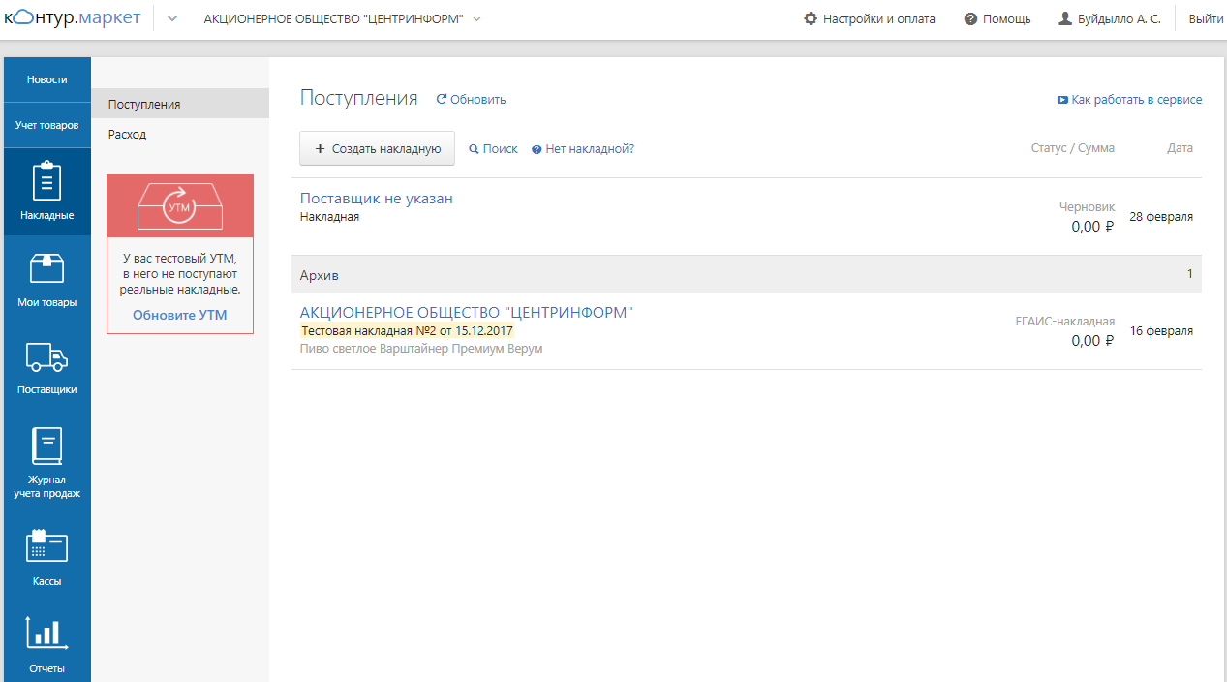
2. Альтернативное решение – Контур.Маркет
На основном экране сервиса есть 2 меню:
Верхнее меню - текущая компания, основные настройки, помощь и пользователь
Левое боковое меню – основное меню сервиса для работы
8

Slide 9
2. Альтернативное решение – Контур.Маркет
Возможности web-сервиса:
1. Работайте с ЕГАИС и отчитывайтесь в ФСРАР
6. Используйте инструменты ценовой политики
2. Ведите учет товаров
7. Назначайте скидки прямо на кассе
3. Заполняйте каталог товаров быстро и просто
8. Контролируйте продажи
4. Сканируйте штрихкоды со смартфона
9. Отслеживайте пустые полки
5. Работайте на кассе
10. Взаимодействуйте с кассами и кассовым ПО
9

Slide 10
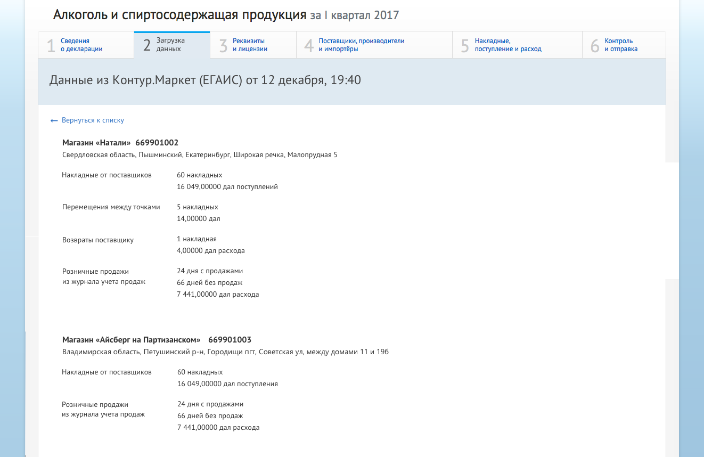
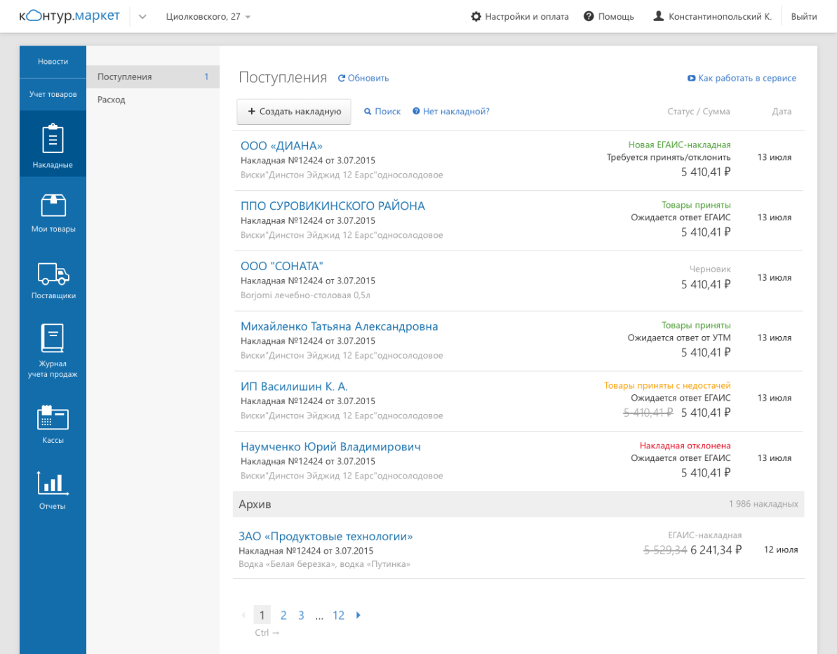
2. Альтернативное решение – Контур.Маркет
1. Работайте с ЕГАИС
и отчитывайтесь в ФСРАР
10

Slide 11
2. Альтернативное решение – Контур.Маркет
Сервис позволяет визуализировать работу с УТМ ЕГАИС,
вести журнал учета розничных продаж АП также отчитываться в ФСРАР:
1. Фиксировать необходимые сведения в ЕГАИС
получать и подтверждать входящие ТТН,
отправлять исходящие ТТН (возврат или перемещение) и ТТН с причиной «Поставка» (сервис подойдет даже для небольшого оптовика),
корректно вести учет продукции на регистрах остатков №1 и №2,
актуализировать остатки продукции (инвентаризация, постановка на баланс, списание),
при продаже АП через кассу автоматически формировать «чеки» (для маркированной АП) и акты списания (для пива и не маркированной продукции) по проданной продукции.
2. Вести автоматически журнал учета объема розничных продаж при реализации продукции через кассу.
3. Формировать и отправлять в Росалкогольрегулирование декларации по формам №11 (крепкий маркированный алкоголь) и №12 (пиво и пивные напитки).
11

Slide 12
2. Альтернативное решение – Контур.Маркет
Декларирование в РАР:
Быстрое создание деклараций в 2 клика
Приходная часть формируется автоматически на основании накладных, принятых в Контур.Маркете. Расходная часть — по журналу учета продаж, который в свою очередь формируется на основании данных по продажам через кассу (при отсутствии кассы, но правильном полноценном ведении журнала, расходная часть также сформируется автоматически).
Импорт деклараций из других программ
В сервис можно загрузить декларации за предыдущий период из программ формирования алкогольной отчетности, например, из Retail Declaration 2.0 или из «Декларант-Алко». Документы импортируются в формате *xml.
Проверку деклараций перед отправкой
Готовые декларации проходят автоматическую проверку. Большинство ошибок из импортированного файла сервис исправит сам. При отправке пустой декларации Контур.Маркет предупредит об этом.
Удаленная работа
Отправлять декларации можно с любого компьютера, подключенного к интернету с использованием сертификата клиента.
12

Slide 13
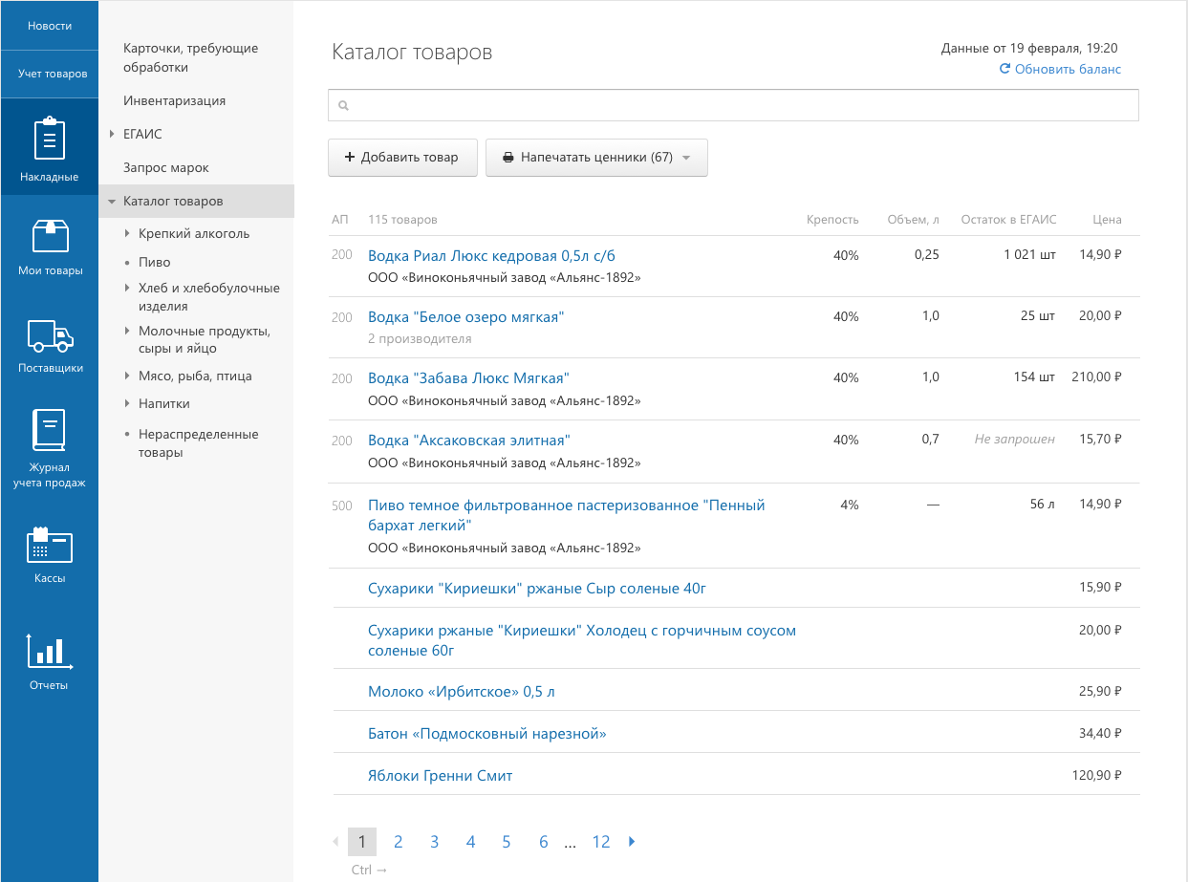
2. Альтернативное решение – Контур.Маркет
2. Учет товаров
Контур.Маркет
полностью
автоматизирует работу с товарами:
- прием и заведение
накладных,
- ценообразование,
- инвентаризация
и продажа на кассе.
13

Slide 14
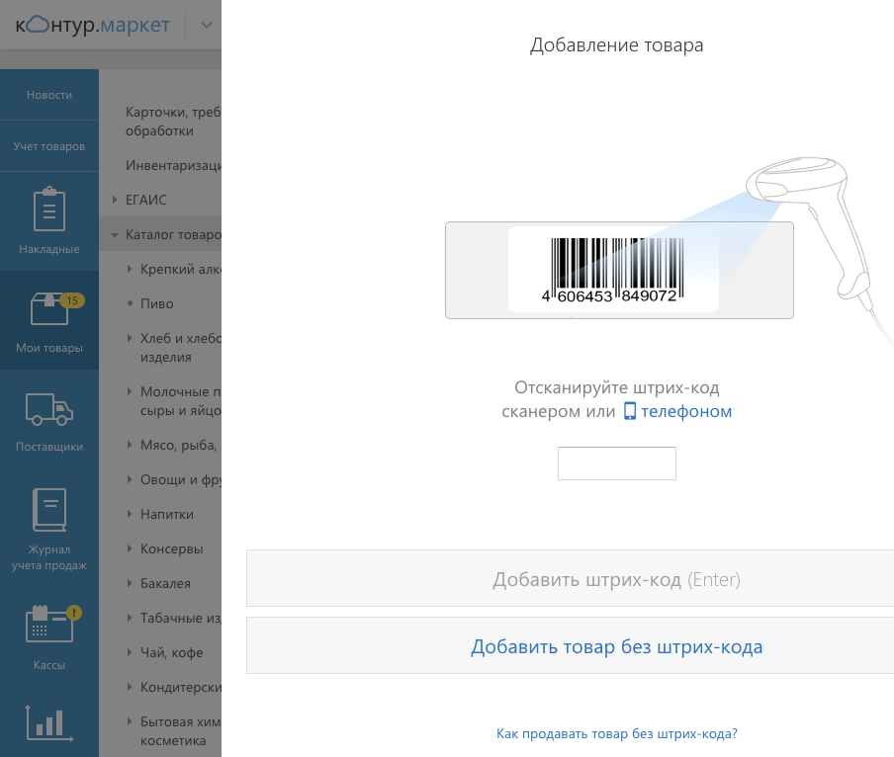
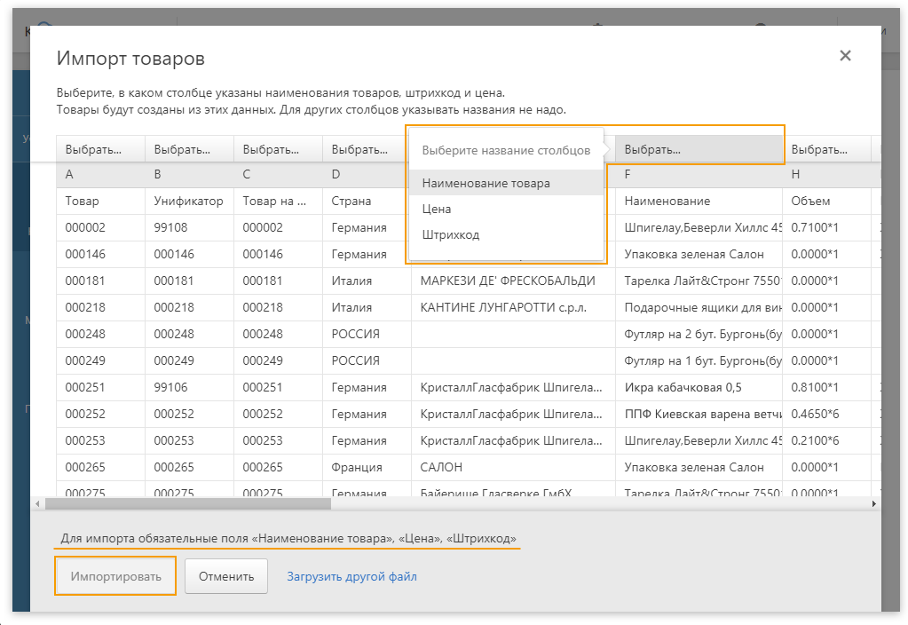
2. Альтернативное решение – Контур.Маркет
3. Удобное заполнение каталога товаров
14

Slide 15
2. Альтернативное решение – Контур.Маркет
3 способа заполнения каталога товаров:
Создать карточку товара вручную.
После создания карточки надо заполнить название, стоимость и другие характеристики товара.
2. Загрузить сразу несколько товаров из списка в формате Excel (до 5000 позиций одновременно) по шаблону или с помощью табличного импорта, при котором пользователь сам может указать мастеру импорта в каком столбце какая информация содержится.
Для импорта по шаблону надо скачать его из сервиса и скопировать в шаблон столбец с наименованиями продукции из вашей таблицы. Можно скопировать также цены и штрихкоды на продукцию, если они есть. Далее необходимо загрузить заполненный шаблон в сервис – при этом автоматически будут созданы карточки товаров для каждой позиции.
3. Загрузить товар по штрихкоду из готового каталога товаров на 1,5 млн позиций.
Для этого создайте карточку и отсканируйте штрихкод. Система по коду найдет товар в готовом каталоге и сама вставит в карточку название и группу товара.
15

Slide 16
2. Альтернативное решение – Контур.Маркет
«Правильные» чеки
Сервис позволяет вести каталог товаров благодаря чему:
Данные о товарах автоматически поступают на кассу
2. При продаже товара в чеке отражаются все обязательные реквизиты согласно требованиям 54-ФЗ
3. При продаже крепкого алкоголя в чеке дополнительно выводится специальный
QR-код ЕГАИС и ссылка на ресурс ФСРАР.
16

Slide 17
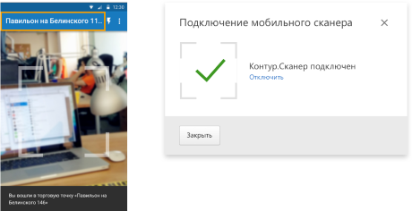
2. Альтернативное решение – Контур.Маркет
4. Сканируйте штрихкоды со смартфона
На смартфон можно установить
специальное мобильное
приложение для сканирования штриховых кодов товаров и
кодов с акцизных марок –
Контур.Сканер.
Это ускорит добавление
новых товаров в каталог
или в кассовый чек.
Приложение доступно
бесплатно для гаджетов
на Android и iOS.
17

Slide 18
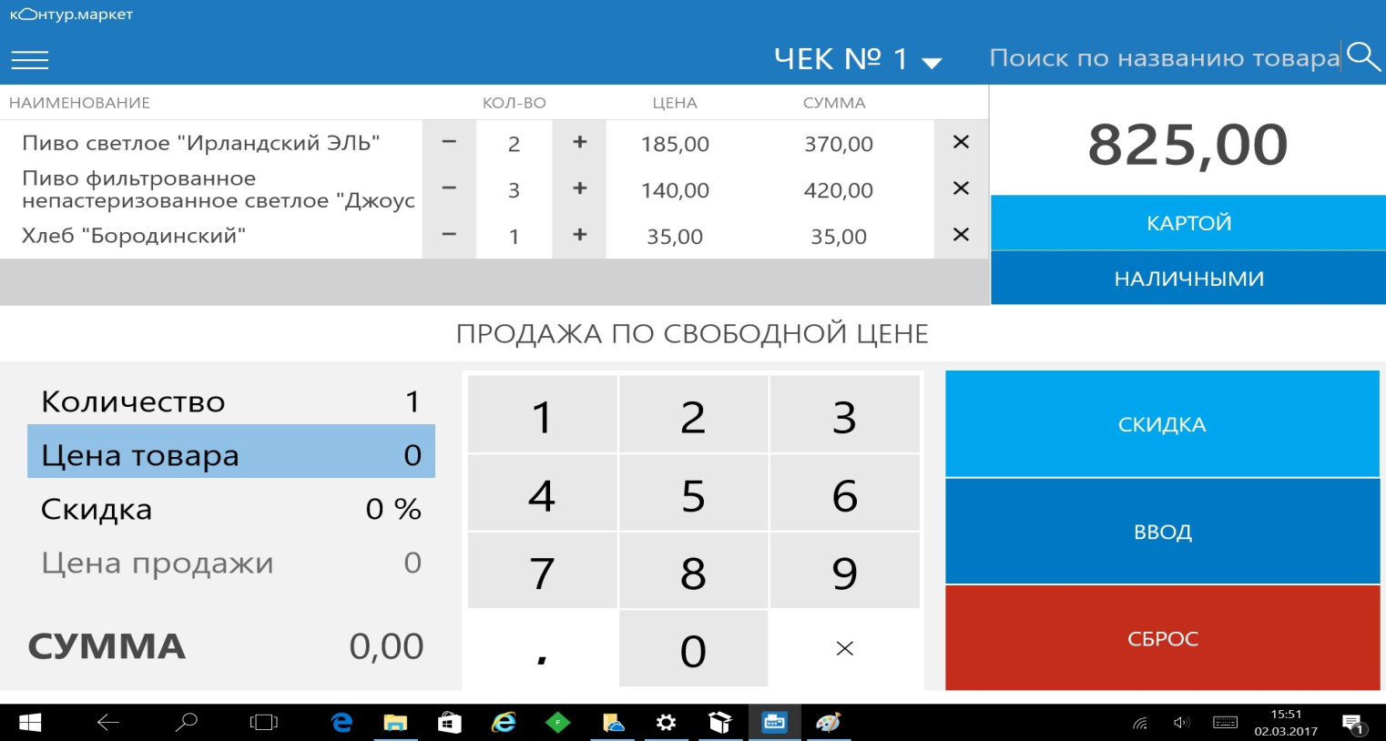
2. Альтернативное решение – Контур.Маркет
5. Работайте на кассе
Кассовый модуль
Контур.Маркет
можно установить
на компьютер,
планшет или
POS-терминал
кассира.
Модуль работает с
фискальными
и нефискальными
принтерами чеков,
а также позволяет просто
фиксировать продажи
без печати документа.
Кассовый модуль
отправляет данные
о продажах в товароучетный
веб-сервис Контур.Маркет.
18

Slide 19
2. Альтернативное решение – Контур.Маркет
Возможности кассового модуля:
1. Открытие и закрытие смены (x- и z-отчеты)
2. Продажа товаров на кассе, в т.ч. весовых, разливных, а также алкогольных:
по штриховому коду
по свободной цене
со скидкой на конкретный товар
отложенная продажа
3. Возврат товара
4. Расчет наличными средствами или безналичным способом
5. Выем и внесение денежных средств
6. Составление отчетов о текущем состоянии и закрытии смены.
Кассовый модуль позволяет соблюдать кассовую дисциплину и выполнять требования 54-ФЗ по заполнению кассового чека необходимой информацией.
19

Slide 20
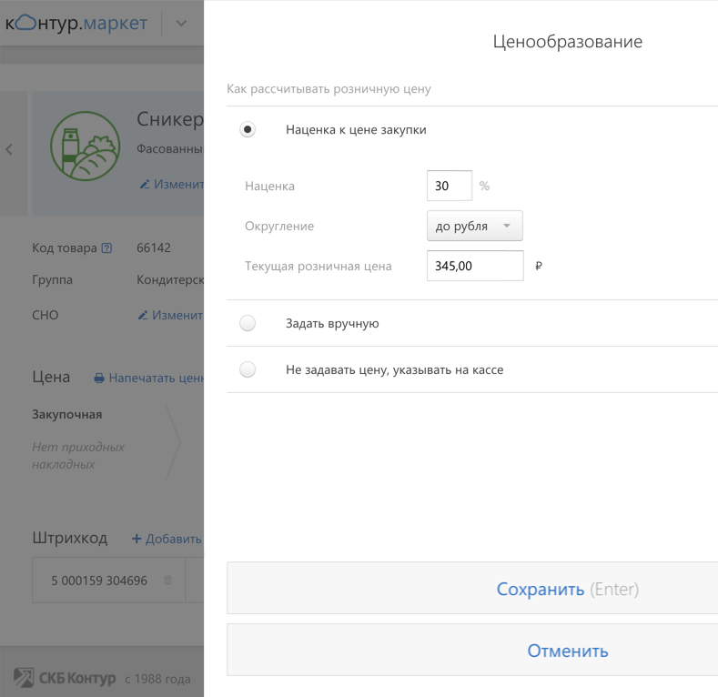
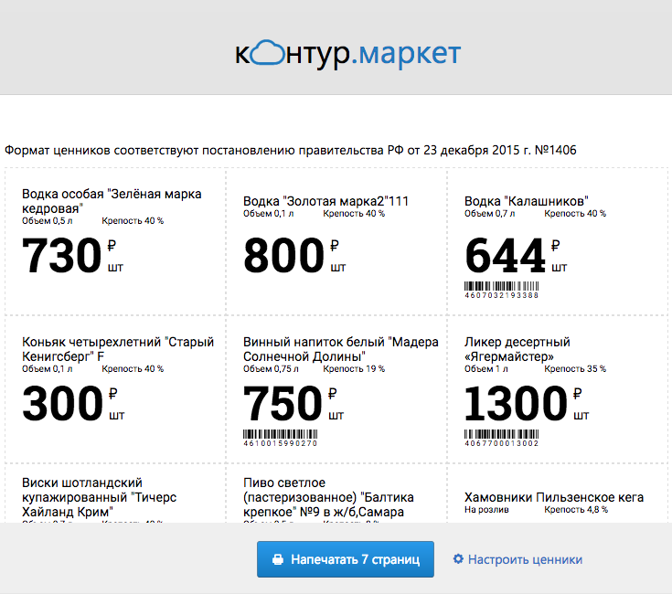
2. Альтернативное решение – Контур.Маркет
6. Инструменты ценовой политики
Назначайте индивидуальные правила наценки
Печатайте индивидуальные ценники и штрихкоды
Проводите акции
в торговой точке
(продавайте товары
со скидками)
Размещайте штриховые коды популярных товаров под рукой у кассира (рядом с кассой)
20

Slide 21
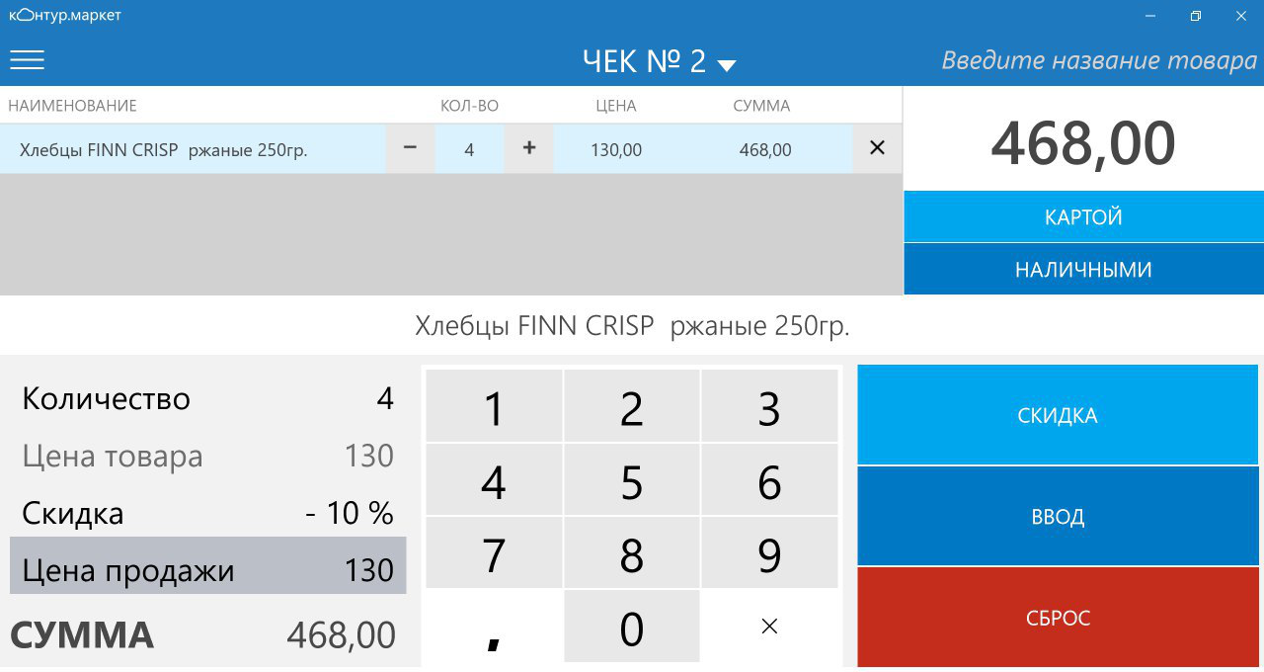
2. Альтернативное решение – Контур.Маркет
7. Скидки прямо на кассе
21

Slide 22
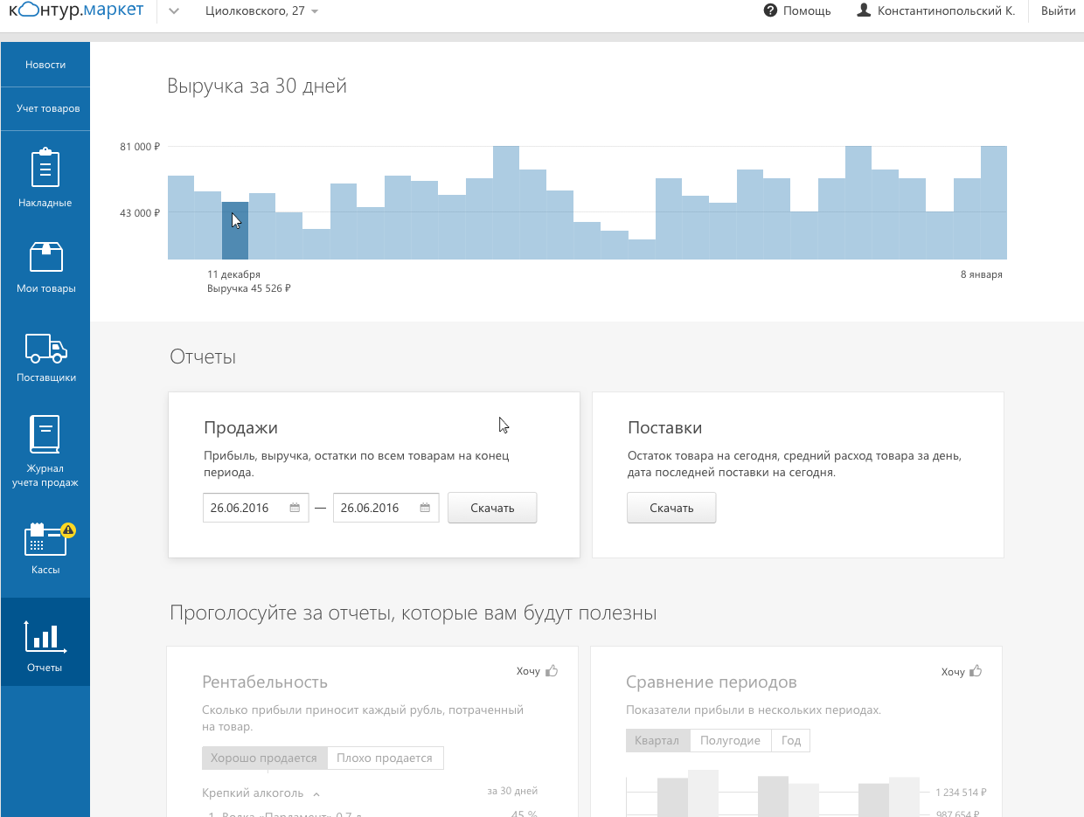
2. Альтернативное решение – Контур.Маркет
8. Контролируйте продажи по отчетам
В личном кабинете сервиса Контур.Маркет в режиме онлайн можно видеть
отчеты по поставкам
(для товароведа – текущие остатки, ср. расход в день, дату последней поставки)
и отчеты по продажам
для директора/менеджера
по закупкам.
Это позволяет отслеживать работу торговой точки и
видеть данные
- о выручке и прибыли,
- о ценах,
а также контролировать продажи
по магазину в целом,
по группе товаров или конкретной позиции по дням/неделям/месяцам.
22

Slide 23
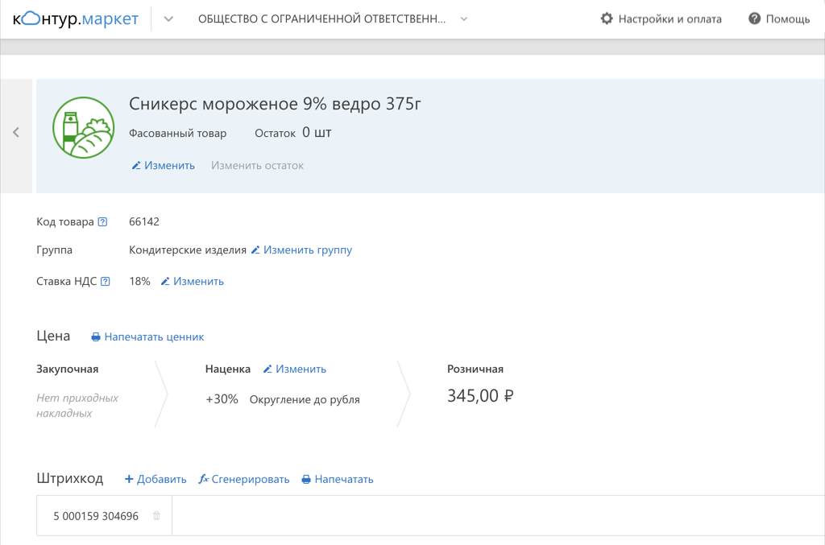
2. Альтернативное решение – Контур.Маркет
9. Отслеживайте пустые полки
В Контур.Маркет
доступны актуальные
данные по остаткам
— Вы можете их отследить
и своевременно заказать нужные позиции,
не теряя Вашу прибыль.
23

Slide 24
2. Альтернативное решение – Контур.Маркет
10. Совместимость с кассами и ПО
Контур.Маркет работает с фискальными принтерами чеков и смарт-терминалами ведущих производителей ККТ:
- FPrint-22 ПТК с ФН
- Атол 55Ф с ФН
- Атол 11Ф с ФН
- Атол 30Ф с ФН
- Атол 25Ф с ФН
- VikiPrint 57 Ф
- VikiPrint 57+ Ф
- VikiPrint 80+ Ф
- Retail-01K
- Штрих On-line
все смарт-терминалы «Эвотор»
24

Slide 25
2. Альтернативное решение – Контур.Маркет
10. Совместимость с кассами и ПО
Кассовый модуль Контур.Маркет совместим
с кассовым программным ПО и ПО для POS-систем ведущих производителей:
ПО для POS-систем
«Свой магазин»
и «Магазин у дома»:
- Frontol xPOS
- Frontol 5
Программа Set Start для касс:
- Viki Mini
- Viki Micro
- Viki Tower
- Viki Classic
Базовая версия
«Кассир 5» и «Кассир miniPOS»
Приложение Эвотор
«Файловый обмен»
Кассовый модуль Контур.Маркета работает с любыми сканерами штриховых кодов
(линейных и двумерных), а также с прикассовыми весами моделей:
«Штрих-Слим» 200/300/400/500 по протоколу POS2;
CAS моделей АР, AD, DB, ER.
25

Slide 26
2. Альтернативное решение – Контур.Маркет
Функционал и тарифы сервиса:
Тарифы и функционал | Неалкогольная розница и общепит |  | Алкогольная розница и общепит
 | Касса и товары | Маркет | ЕГАИС | ЕГАИС + РАР | Алкомаркет
Работа с кассой и ведение каталога товаров | Есть | Есть | Есть | Есть | Есть
Работа с ЕГАИС |  |  | Есть | Есть | Есть
Формирование и отправка отчетности в ФСРАР |  |  |  | Есть | Есть
Учет товаров от поставки до продажи |  | Есть |  |  | Есть
26

Slide 27
2. Альтернативное решение – Контур.Маркет
ЦентрИнформ предлагает подключение к сервису по следующим тарифам от разработчика:
Тариф | Стоимость пользования сервисом, руб.
 | Основная тарифная зона | 1-ая тарифная зона (ХМАО, ЯМНО, Тюменская обл.) | 2-ая тарифная зона (Пермский край, Кемеровская и Челябинская обл.) | 3-я тарифная зона (г. Москва, Московская обл., Сахалинская обл.)
Алкомаркет | 8 900 | 9 500 | 9 800 | 10 900
Алкомаркет доп. точка (на 2 – 5 точки) | 3 350 | 3 600 | 3 675 | 4 100
Тариф | Стоимость пользования сервисом за 1-ую торговую точку, руб. | Стоимость пользования сервисом за доп. торговую точку, руб.
ЕГАИС + РАР | 7 600 | 1 550 (на 2 – 5 точки)
ЕГАИС | 4 000 | 1 500 (на 2 – 5 точки)
При количестве доп. точек большем 5 (пяти) - обращайтесь за получением доп. скидки
с помощью формы обратной связи на сайте https://egais.center-inform.ru/tehpod/
27

Slide 28
2. Альтернативное решение – Контур.Маркет
Стоимость тарифов
В стоимость тарифа входят:
годовая лицензия на право использования программы для ЭВМ «Контур.Маркет»
услуги абонентского обслуживания по работе в программе (пользование службой технической поддержки в течение действия лицензии).
Тарифные планы Контур.Маркет приобретаются для каждой торговой точки.
Торговая точка – подразделение, по которому необходимо вести обособленный учет товаров (с собственными справочником номенклатуры, остатками товаров и отчетами по выручке, прибыли и остаткам), либо уникальный адрес осуществления деятельности в системе ЕГАИС.
Количество торговых точек, на которые приобретается право использования Контур.Маркета, может быть увеличено в любой момент.
28

Slide 29
2. Альтернативное решение – Контур.Маркет
Возможности тарифа «Алкомаркет»
Доступ к сервису Контур.Маркет по тарифу «Алкомаркет» позволяет:
1. Работать с кассой и вести справочник товаров
- вести каталог товаров, как алкогольных, так и не алкогольных (штрих-коды, цены, группы, объединение товаров, названия)
- передавать торговую матрицу на кассу
печатать ценники
использовать кассовый модуль Контур.Маркет.
2. Осуществлять учет товаров
- работать с товарными накладными
- заниматься ценообразованием
- контролировать товарные остатки
- проводить инвентаризацию товаров
- получать аналитику (отчеты по поставкам и отчеты о продажам).
29

Slide 30
2. Альтернативное решение – Контур.Маркет
Возможности тарифа «Алкомаркет»
Доступ к сервису Контур.Маркет по тарифу «Алкомаркет» позволяет:
3. Фиксировать необходимые сведения в ЕГАИС
получать и подтверждать входящие ТТН, отправлять исходящие ТТН,
корректно вести учет продукции на регистрах остатков №1 и №2
актуализировать остатки продукции (инвентаризация, постановка на баланс, списание),
при продаже АП через кассу автоматически формировать акты списания проданной продукции
4. Вести журнал учета объема розничных продаж
5. Формировать и отправлять декларации по формам №11 и №12 в ФСРАР
30

Slide 31
3. Переход на альтернативное решение
Действия клиента по переходу
При наличии действующей лицензии на Retail Declaration 2.0 необходимо зайти на страницу
https://egais.center-inform.ru/offers/zamena-retail-declaration.php
2. Выбрать вариант перехода на Контур.Маркет и заполнить данные, необходимые для предоставления бесплатного доступа к сервису
3. Дождаться регистрации в сервисе
4. Начать использовать сервис в работе, входя в него по логину и паролю.
31

Slide 32
Контактная информация
Следите за новостями
egais.center-inform.ru
https://egais.center-inform.ru/egais/kontur_market.php - страница с описанием возможностей сервиса
раздел «Задать вопрос» - сервис обратной связи на сайте
обратная связь - help@center-inform.ru
А также группа ВКонтакте: http://vk.com/c_inform
Спасибо за внимание!
32

